Slide 1


Slide 2
COOPERAZIONE EUROPEA NEL MEDITERRANEO:
OPPORTUNITÀ E PROSPETTIVE NEL QUADRO DEL NUOVO BANDO DEL PROGRAMMA INTERREG MED
Il ruolo dell’Agenzia per la Coesione Territoriale nella cooperazione territoriale 2014-2020
Arch. Paolo Galletta
Bologna, 08 febbraio 2017
Regione Emilia-Romagna - Sala 20 maggio 2012

Slide 3
NUOVO ASSETTO ISTITUZIONALE DELLA CTE
Articolo 10 del D.L. 31 agosto 2011 n. 101/2013
convertito, con modificazioni, dalla Legge n. 125/2013
(G.U. 30/10/2013, n. 255)
Trasformazione e riorganizzazione funzionale ex DPS (MISE)
Autorità nazionali di riferimento per l’obiettivo CTE
Dipartimento
per le politiche di coesione
Presidenza del Consiglio dei Ministri (DPCoe)
Agenzia per la Coesione Territoriale
Sotto la vigilanza del Presidente del Consiglio dei Ministri/Autorità politica delegata
(ACT)
Programmazione, riprogrammazione e valutazione
Presidio attuazione, incluso monitoraggio, gestione del circuito finanziario e controlli di primo livello

Slide 4
AGENZIA PER LA COESIONE TERRITORIALE
L’AGENZIA PER LA COESIONE TERRITORIALE, istituita ai sensi dell’art. 10 del D.L. 31 agosto 2013, n. 101, coerentemente all’art. 119 della Costituzione e allo Statuto approvato con DPCM del 9 luglio 2014, ha l’obiettivo di sostenere, promuovere ed accompagnare, secondo criteri di efficacia ed efficienza, programmi e progetti per lo sviluppo e la coesione economica, nonché di rafforzare, al fine dell’attuazione degli interventi, l’azione di programmazione e sorveglianza di queste politiche.
Fondamenti normativi:
L’art. 119 della Costituzione;
L’art. 10 del D.L. 31 agosto 2013, n. 101;
Il DPCM del 9 luglio 2014 che approva lo Statuto dell’Agenzia;
D.P.R. del 7 agosto 2014 di approvazione del «Regolamento di organizzazione dell’Agenzia per la Coesione territoriale».
La mission:
Sostenere, promuovere ed accompagnare, secondo criteri di efficacia ed efficienza, programmi e progetti per lo sviluppo e la coesione economica, nonché rafforzare, al fine dell’attuazione degli interventi, l’azione di programmazione e sorveglianza di queste politiche.

Slide 5
AGIRE SUI PROCESSI:
AGIRE SUI PROCESSI:
EFFICIENZA: obiettivo 100% (e più)
CO-PROGETTARE e CO-GESTIRE i processi con le Amministrazioni partner nella diversità di ruoli e responsabilità
OBIETTIVI
AGIRE SUI PROGETTI:
costruire contenuti innovativi e competitivi: partenariato/coprogettazione
costruire contenuti competitivi: essere in sintonia con le frontiere dello sviluppo sostenibile
costruire una governance di livello strategico: gestire la governance multilevel (e l’integrazione PON-POR)
EFFICACIA: obiettivo coesione (e sviluppo)

Slide 6
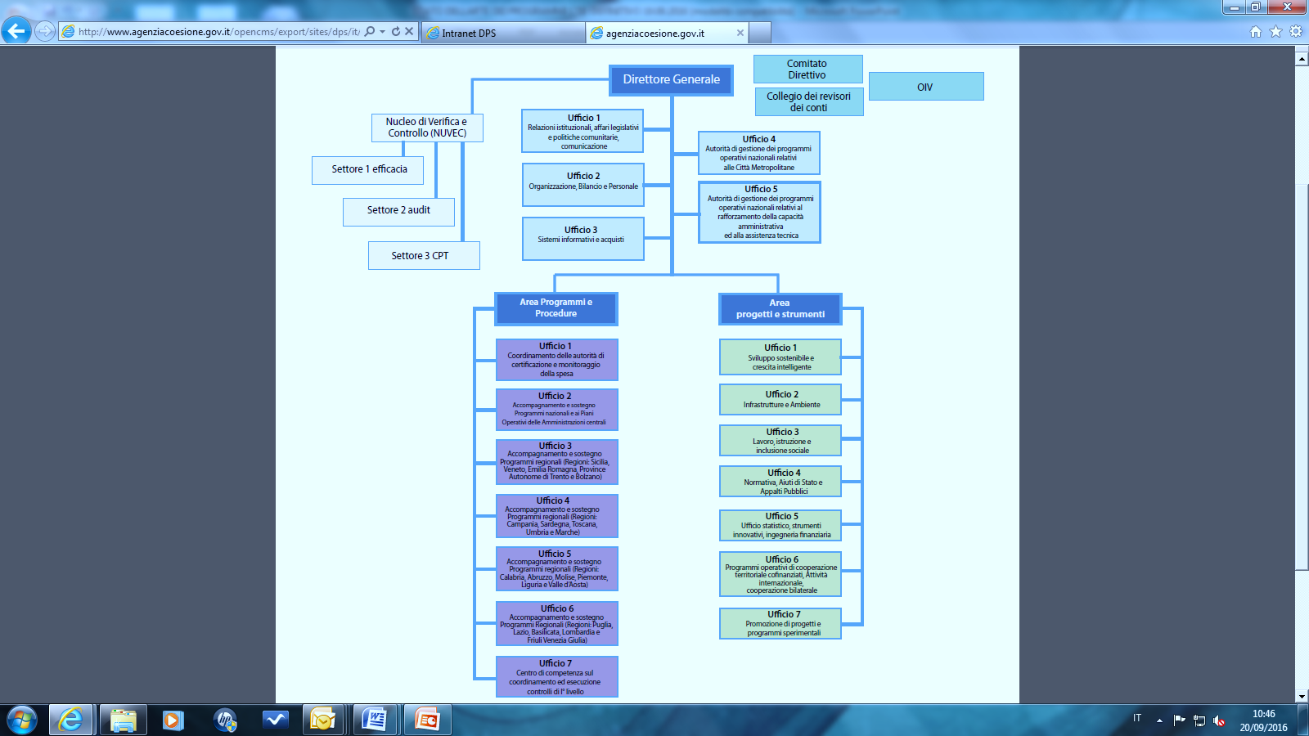

Slide 7
L’Agenzia per la Coesione Territoriale nell’ambito della CTE fornisce, per il tramite dell’Ufficio 6 dell’Area Progetti e Strumenti, dell’Ufficio 1 e dell’Ufficio 7 dell’Area Programmi e Procedure le seguenti funzioni, secondo il Decreto Direttoriale n. 47/15:
AREA PROGETTI E STRUMENTI
FUNZIONI UFFICIO 6
Programmi operativi di cooperazione territoriale cofinanziati, Attività internazionale, cooperazione bilaterale
Dott. Galletta Paolo
AREA PROGRAMMI E PROCEDURE
FUNZIONI UFFICIO 1
Coordinamento delle autorità di certificazione e monitoraggio della spesa
Dott. Paragona Nicolino
AREA PROGRAMMI E PROCEDURE
FUNZIONI UFFICIO 7
Centro di competenza sul coordinamento ed Esecuzione controlli di I° livello
Dott.ssa Costa Teresa
attività di coordinamento della partecipazione italiana ai programmi di cooperazione territoriale;
Supporto all'attuazione di strategie europee macroregionali e di bacino marittimo;
coordinamento per la chiusura dei Programmi CTE.
gestione dei flussi finanziari a favore dei partner italiani dei progetti cofinanziati nell'ambito dell'Obiettivo Cooperazione Territoriale Europea
supporto operativo e tecnico, per le tematiche di competenza, alla Commissione Mista Stato, Regioni e Province autonome per il coordinamento sul funzionamento generale del sistema nazionale di controllo

Slide 8
ATTIVITA’ SVOLTE NEL 2016
Intesa Conferenza Stato-Regioni sulla governance nazionale della CTE del 14 aprile 2016
Costituzione Commissione mista Stato, Regioni e Province Autonome per i controlli di I livello dei programmi CTE 2014-2020 (Decreto ACT n. 139/2016 del 6 giugno 2016 e n. 209 del 5 settembre 2016)
Prima riunione della Commissione mista il 16/09/2016 ed avvio validazione controllori di I livello
Costituzione del Gruppo di Coordinamento Strategico CTE 2014-2020 (Decreto congiunto Dipartimento-Agenzia n. 15 del 20 luglio 2016 e s.m.i.)
Prima riunione del GCS a Roma il 21/09/2016
Approvazione in procedura scritta del Regolamento interno del GCS e dello Schema di Regolamento interno dei Comitati Nazionali
Prossimi step
Costituzione formale dei Comitati Nazionali e approvazione dei relativi regolamenti interni
Schema di relazione di sintesi delle relazioni annuali delle Amministrazioni regionali/centrali sulla CTE
Istituzione della Segreteria tecnica del GCS (atto congiunto Dipartimento-Agenzia)

Slide 9
CTE e MAINSTREAMING
La programmazione dei Fondi SIE 2014-2020 mira a rafforzare ulteriormente, rispetto al precedente periodo di programmazione, il coordinamento dei programmi CTE con i Programmi dell’Ob. “Investimenti per la crescita e l’occupazione”.
Secondo l'articolo 96.3 (d) del reg. 1303/2013, un PO può indicare, all’interno della sezione relativamente all’approccio integrato allo sviluppo territoriale, “le modalità delle azioni interregionali e transnazionali, nell'ambito dei programmi operativi, con beneficiari situati in almeno un altro Stato membro”.
VALORE AGGIUNTO PER LO SVILUPPO REGIONALE: la cooperazione interregionale consente lo scambio di pratiche ed esperienze tra le regioni di tutta Europa.
La Regione deve indicare all’interno del PO le informazioni e le misure necessarie volte a realizzare attività al di fuori dell'area del programma ma sempre all'interno dell'Unione, nel rispetto delle limitazioni imposte dall’70.2 del Reg. 1303/2013 (Ammissibilità delle operazioni a seconda dell'ubicazione):
  l'operazione è a vantaggio dell'area del programma;
  l'importo complessivo destinato dal programma a operazioni ubicate fuori dall'area del programma non supera il 15 % del sostegno del FESR;
  il CdS ha dato il suo consenso all'operazione o al tipo di operazioni interessate;
  le autorità responsabili del programma nell'ambito del quale viene finanziato l'operazione soddisfano gli obblighi posti a carico di tali autorità per quanto concerne la gestione, il controllo e l'audit o stipulano accordi con autorità nell'area in cui si svolge l'operazione.

Slide 10
INTERREG MED 2014-2020
Approvato dalla Commissione europea il 2 giugno 2015 con Decisione C(2015) 3756
13 Stati membri delle Regioni costiere del Mediterraneo
  10 Stati Membri UE: Cipro, Croazia, Francia, Grecia, Italia, Malta, Portogallo, Regno Unito (Gibilterra), Slovenia, Spagna
  3 Stati non UE in pre-adesione: Albania, Bosnia-Erzegovina e Montenegro
OBIETTIVO GENERALE
Promuovere una crescita sostenibile nel bacino mediterraneo favorendo pratiche innovative e un utilizzo ragionevole delle risorse (energia, acqua, risorse marittime) e favorendo l’integrazione sociale con la cooperazione territoriale e integrata.
Totale 233.678.308 euro (FESR 224.322.525 euro + fondi IPA pari a 9.355.783 euro per AL, BA, ME)
RISORSE FINANZIARIE DISPONIBILI

Slide 11


